Slide 1
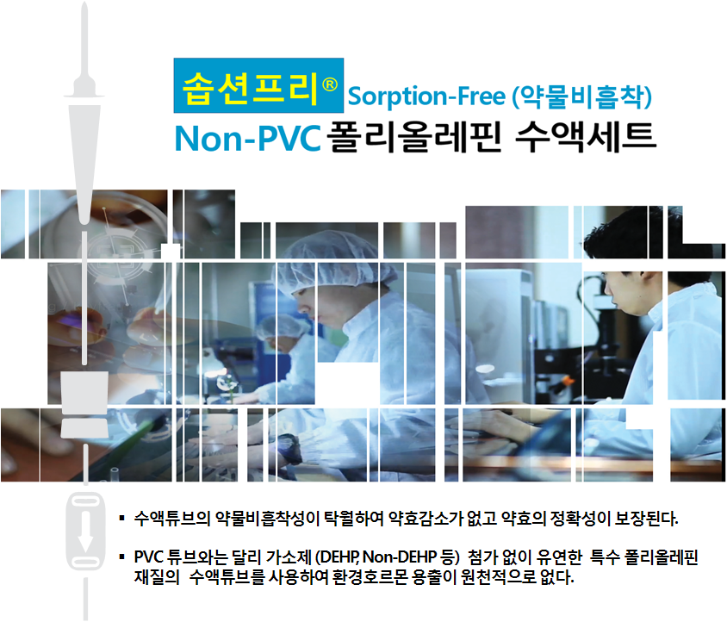
㈜폴리사이언텍

Slide 2
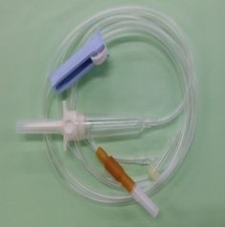
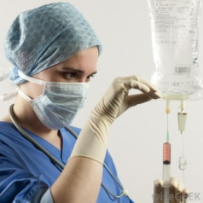
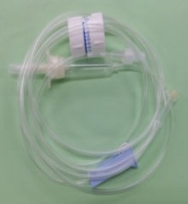
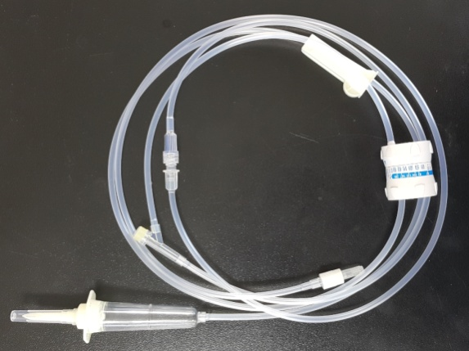
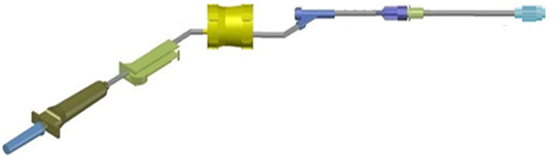
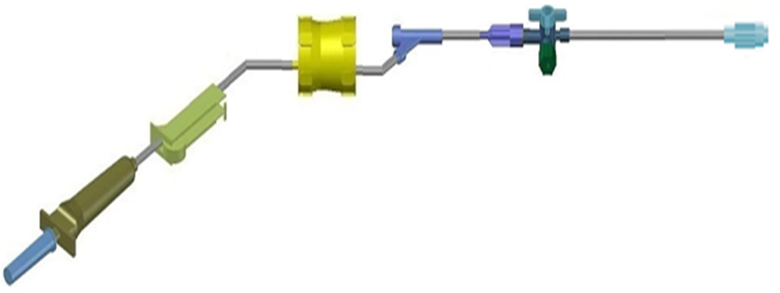
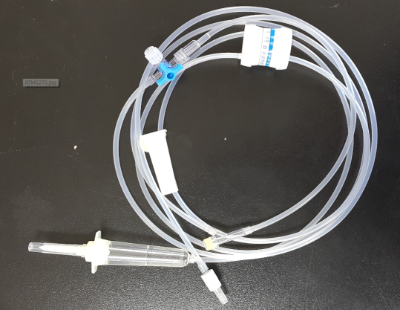
대표적인 솝션프리® 수액유량조절세트
[Y-connector]
[Rotating Luer]
[Flow Regulator(Italy GVS사)]
[RTYCS240 ]
[Rotating Luer]
[Y-connector]
[3-Way Stopcock]
[Flow Regulator(Italy GVS사)]
[RTMS270]
☞ 적용 : 8세 미만 소아, 중증환자, 항암치료자, 응급환자, 임산부(유도분만)
☞ 2025.08 기준 급여가 : 4,950원/개 (기타 수액유량조절세트 폴리우레탄 3,960원, PVC 2,620원)
01-30

Slide 3
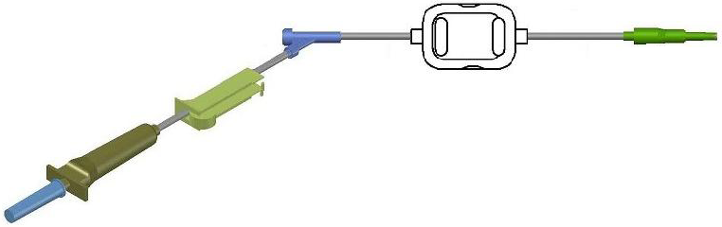
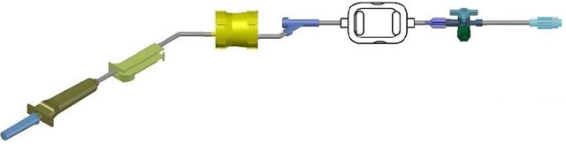
대표적인 솝션프리® 수액필터세트
☞ 적용 : TPN 제제, 식약처 사용허가 명시 약품
☞ 2025.08 기준 급여가 : 0.2/1.2µm Filter 세트 급여(4,490원/개), 5µm 선별급여(,3,030원)
[NTYF0.2A220 / NTYF1.2A220]
[Rubber Adapter]
[Y-connector]
[Filter(Pore Size : 0.2µm or 1.2µm)]
[RTYF0.2WS240 / RTYF1.2WS240]
[Rotating Luer]
[Flow Regulator(Italy GVS사)]
[3-Way Stopcock]
☞ 2025.08 기준 급여가 : 9,440원/개(유량조절세트 4,950원/개 + 필터 4,490원/개)
02-30

Slide 4
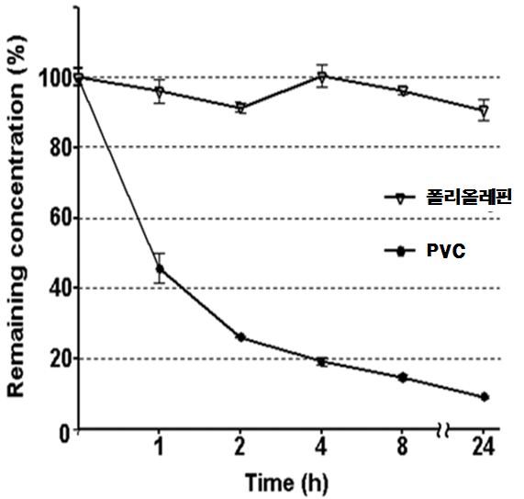
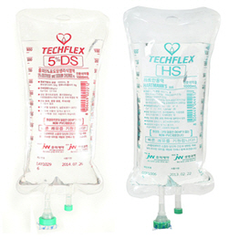
선행연구 – IV Fluid bag에서의 약물흡착
Diazepam(진정제) 함유
IV Fluid
(출처) 전흥재교수(가톨릭의대) 등, Macromolecular Research, 17(7), 516 (2009)
03-30

Slide 5
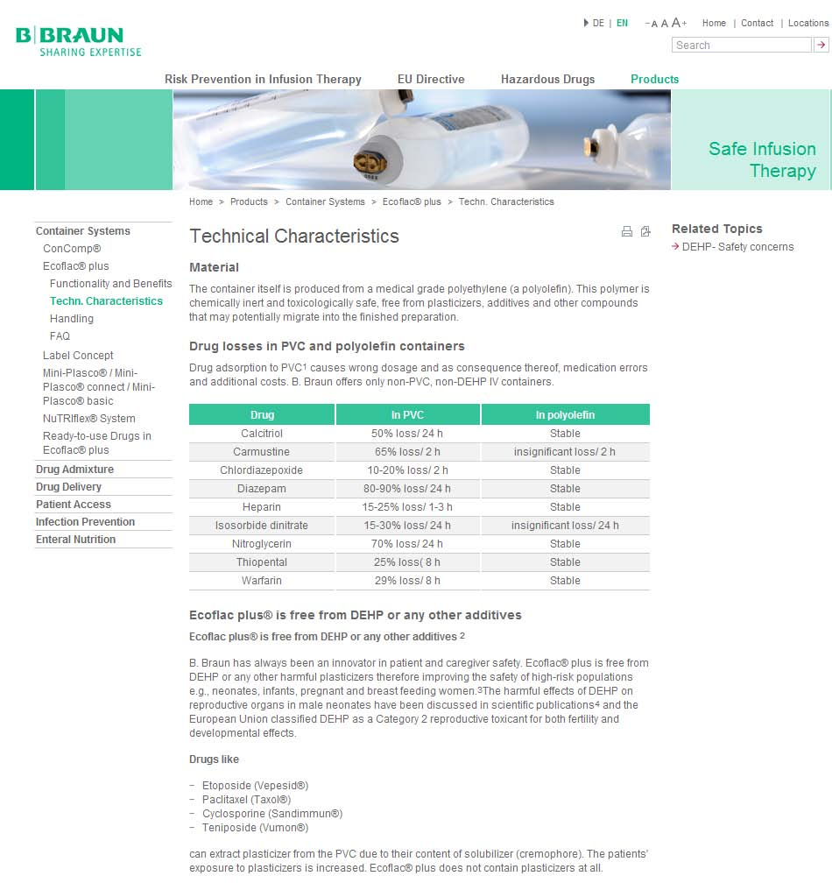
선행연구 – IV Fluid bag에서의 약물흡착
Drug | In PVC bag | In Polyolefin bag
Calcitriol (저칼슘 혈증치료제) | 50% loss/24h | Stable
Camustine (암치료제) | 65% loss/2h | Insignificant loss/2h
Chlordiazepoxide (항우울제) | 10~20% loss/2h | Stable
Diazepam (진정제) | 60~90% loss/24h | Stable
Heparin (항응혈약) | 15~25% loss/1~3h | Stable
Isosorbide dinitrate (협심증치료제) | 15~30% loss/24h | Insignificant loss/24h
Nitroglycerin (혈관확장제) | 70% loss/24h | Stable
Thiopental (전신마취제) | 25% loss/8h | Stable
Wafarin (항응혈약) | 29% loss/8h | Stable
(출처) 독일 B.Braun사 홈페이지(IV Fluid bag 소개 자료), www.safeinfusiontherapy.com
04-30

Slide 6
선행연구 - 수액튜브에서의 약물흡착
Drug | 수액튜브 재질 | 약물흡착도
Nitroglycerin(혈관확장제) | PVC | 43%
Diazepam(진정제) | PVC | 93%
Amiodarone(부정맥 치료제) | PVC | 18%
Chlormethiazole(진정제) | PVC | 78.5%, 82.2%, 71.2%
Cyclosporin A(면역억제제) | PVC | 30%
Tacrolimus(면역억제제) | PVC | 24%
Multivitamin(영양제) | PVC | 50%
Nicardipine(고혈압 치료제) | PVC | 24.2%(at pH 6.0)
Propofol(마취제) | PVC | 7.7%
Vancomycin(항생제) | PU(Polyurethane) | 50%(with Heparin)
(출처) 변효진, 황성주, 전승호 등, “수액세트에 대한 약물흡착도 평가 가이드라인(안) 제안”,
FDC법제연구, 제11권, 제1호, 33 (2016)
05-30

Slide 7
선행연구 – 수액튜브에서의 약물흡착(항암제)
문헌 #1 : Highlight Prescribing Information for Cabazitaxel(JEVTANA) (5 page)
“JEVTANA 수액의 준비 및 투여를 위해서는 PVC 수액용기 및 폴리우레탄 수액세트를
사용하지 마십시오”( “Do not use PVC infusion containers and polyurethane
infusion sets for preparation and administration of JEVTANA infusion solution”)
문헌 #2 : Australian Public Assessment Report for Cabazitaxel (8 page)
“폴리우레탄 수액세트는 상당한 함량 감소를 나타냈다 (아마 약물 흡착으로 기인한 것)
(“Polyurethane infusion sets gave significant assay declines (presumably due to
drug adsorption)”)
문헌 #3 : Radiation Therapy Oncology Group (Administration of Taxol) (6 page)
“Taxol은 Nitroglycerin 비경구 수액에 사용된 (폴리에틸렌 또는 폴리올레핀) 수액세트와
같은 Non-PVC 튜브 및 커넥터를 사용하여 수액제어장치 (펌프)를 통해 주입돼야 한다.
(“Taxol will be administered via an infusion control device (pump) using non-
PVC tubing and connectors such as the IV administration sets (polyethylene or
polyolefin) which are used to infusion parenteral Nitroglycerin.”)
06-30

Slide 8
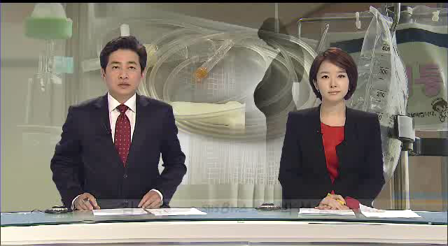
Issue ①: PVC 수액튜브에서 환경호르몬 용출
PVC 수액 튜브에서 환경호르몬 용출 – sbs TV 뉴스(2011년 11월 11일)
임신부가 환경호르몬(프탈레이트)에 노출
특히 신생아에 위험
☞ 프탈레이트(phthalate) : PVC의 유연성을 증가시키기 위해 첨가하는 물질(가소제), 환경호르몬으로 분류됨.
☞ 대표적인 프탈레이트 : DEHP(di-2-ethylhexyl phthalate), DBP(Dibutyl phthalate), BBP(Benzyl butyl phthalate)
07-30

Slide 9
PVC 수액튜브 환경호르몬 용출 대책
PVC 수액튜브 환경호르몬 용출에 대한 정부의 대책
심평원 ‘PVC-free 수액유량조절세트’ 중분류 신설(2012년)
환경호르몬-free 장점 가치평가 인정(폴리우레탄 수액세트, 폴리올레핀 수액세트 등)
식약처 고시(2014년 7월)
2015년 7월 1일부터
프탈레이트(DEHP 등) 함유 PVC 수액세트 사용 전면 금지
Non-phthalate
PVC 수액세트
폴리우레탄 수액세트
폴리올레핀 수액세트
Non-phthalate
가소제 함유 PVC 튜브 사용 수액세트
폴리우레탄(PU) 튜브
사용 수액세트
(가소제-free)
비극성 폴리올레핀 (PE, PP 등) 탄성체튜브 사용 수액세트
(가소제-free)
Catheter PU 튜브 수액세트에 적용
08-30

Slide 10
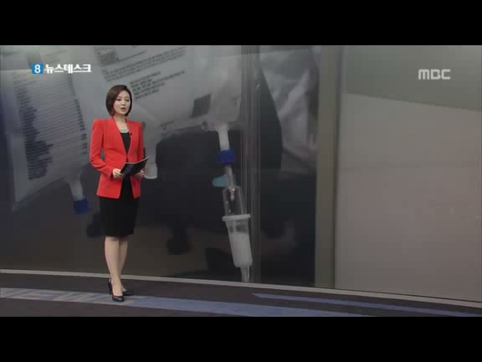
Issue ②: PVC∙PU 수액튜브에서 약물흡착
PVC 수액 튜브에서 약물흡착 – mbc TV 뉴스(2013년 5월 16일)
PVC 수액 튜브에서 약물흡착
심각한 약효감소(약값 상승)
약물별 흡착도가 매우 다름
약효의 부정확성 유발(안전사고)
☞ 성균관대(정동준교수)/삼성서울병원(방사익교수) 정부 지원 공동연구 결과 인용
09-30

Slide 11
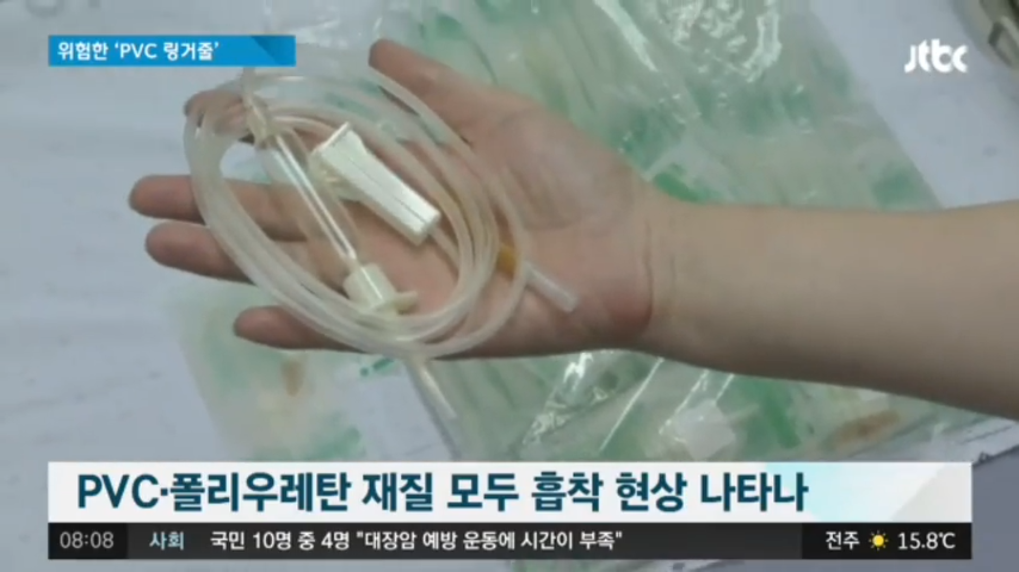
Issue ②: PVC∙PU 수액튜브에서 약물흡착
폴리우레탄(PU) 수액 튜브에서 약물흡착 – JTBC TV 뉴스(2017년 9월 13일)
10-30

Slide 12
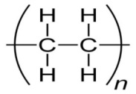
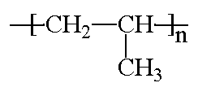
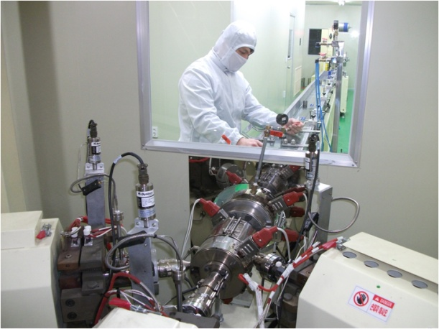
폴리사이언텍 솝션프리® 수액세트 핵심기술
핵심 기술 #1 : 수액튜브 소재로 특수 비극성(소수성) 폴리올레핀 탄성체 사용
탄소, 수소 원자로만 구성된 비극성(소수성)폴리올레핀 탄성체 사용으로 통상 극성(친수성)인 약물과의 비흡착성 발현
독특한 촉매에 의해 제조된 특수 폴리올레핀 탄성체 사용
으로 가소제 사용없이 우수한 유연성 발현
(Polyethylene, PE)
(Polypropylene, PP)
핵심 기술 #2 : 3층구조의 튜브 설계 도입
튜브의 유연성, 안티블로킹성 및 사출물 접합성 동시 확보
안티블로킹성(고경도)/사출물 접합성 폴리올레핀 탄성체 혼합물
유연성(저경도)
폴리올레핀 탄성체 혼합물
국내특허 등록 4건
11-30

Slide 13
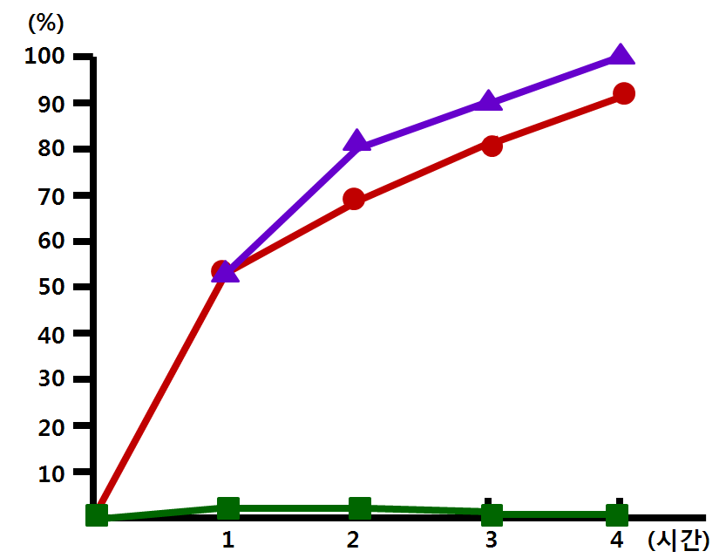
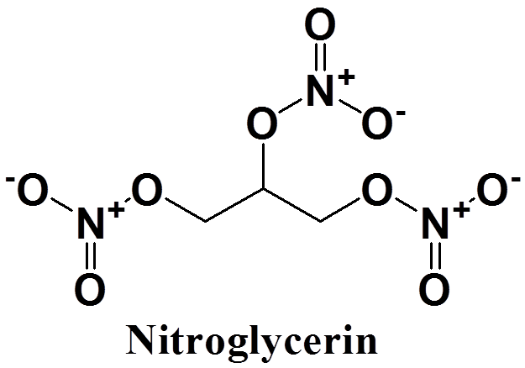
수액튜브에서의 nitroglycerin(혈관확장제) 흡착 - 연구 #1
약물흡착도(%)
PVC(B사)
폴리우레탄(T사)
폴리올레핀(솝션프리 수액세트)
주입 시간(hr)
출처: 정동준교수(성균관대), 방사익교수(삼성서울병원), 전승호대표(폴리사이언텍) 등, Polymer(Korea), 38, 333 (2014)
☞ 이 연구는 환경부 차세대에코이노베이션 사업으로 수행됨
12-30

Slide 14
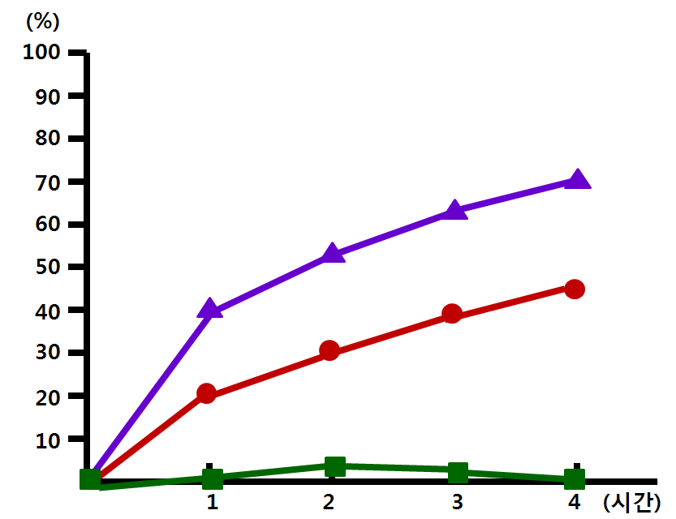
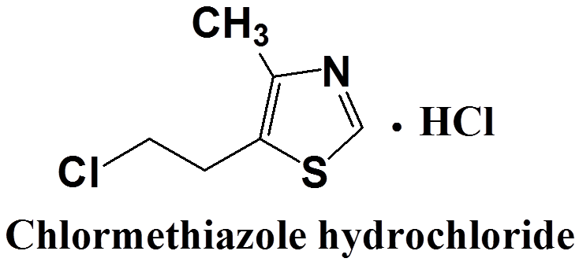
수액튜브에서의 chlormethiazol(진정제) 흡착 - 연구 #1
PVC(B사)
폴리우레탄(T사)
폴리올레핀(솝션프리 수액세트)
약물흡착도(%)
주입 시간(hr)
출처: 정동준교수(성균관대), 방사익교수(삼성서울병원), 전승호대표(폴리사이언텍) 등, Polymer(Korea), 38, 333 (2014)
☞ 이 연구는 환경부 차세대에코이노베이션 사업으로 수행됨
13-30

Slide 15
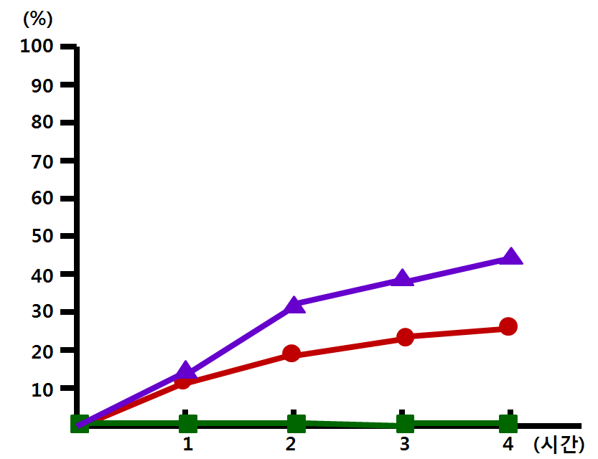
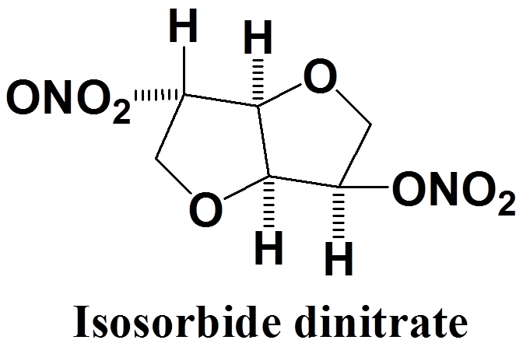
수액튜브에서의 isosorbide(협심증치료제) 흡착 - 연구 #1
PVC(B사)
폴리우레탄(T사)
폴리올레핀(솝션프리 수액세트)
약물흡착도(%)
주입 시간(hr)
출처: 정동준교수(성균관대), 방사익교수(삼성서울병원), 전승호대표(폴리사이언텍) 등, Polymer(Korea), 38, 333 (2014)
☞ 이 연구는 환경부 차세대에코이노베이션 사업으로 수행됨
14-30

Slide 16
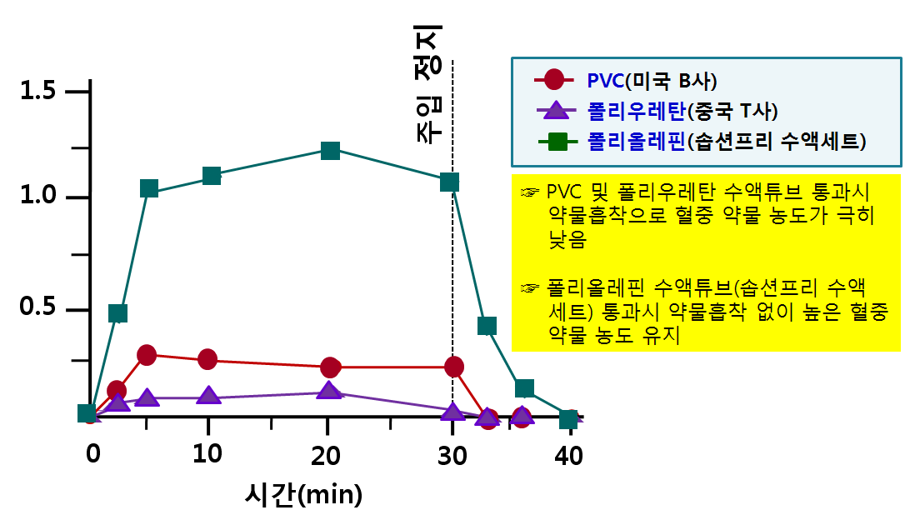
수액튜브 재질별 약물흡착도 임상실험(Nitroglycerin) - 연구 #2
임상실험
☞ 이 연구는 환경부 환경산업선진화기술개발사업으로 수행됨
⇒ 변효진교수(연세대 의대, 마취통증과), 김춘옥교수(연세대 의대 임상약리학과) 등 참여
⇒ 학술잡지 Medicine, 97:9, 1 (2018)
15-30

Slide 17
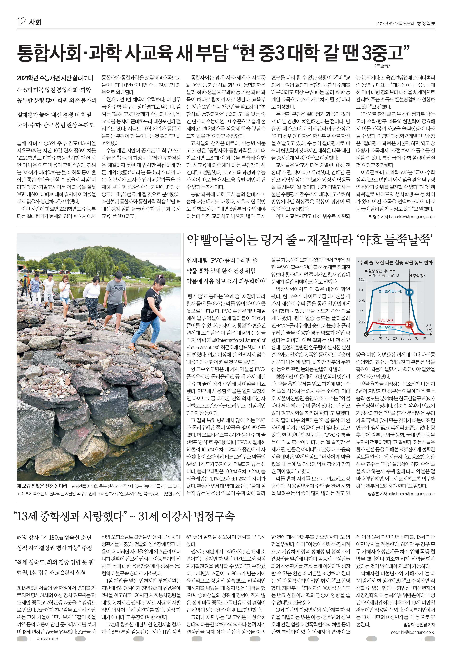
수액튜브 재질별 약물흡착도 임상실험(Nitroglycerin) - 연구 #2
☞ 중앙일보 2017년 8월14일, 정종훈기자 보도
16-30

Slide 18
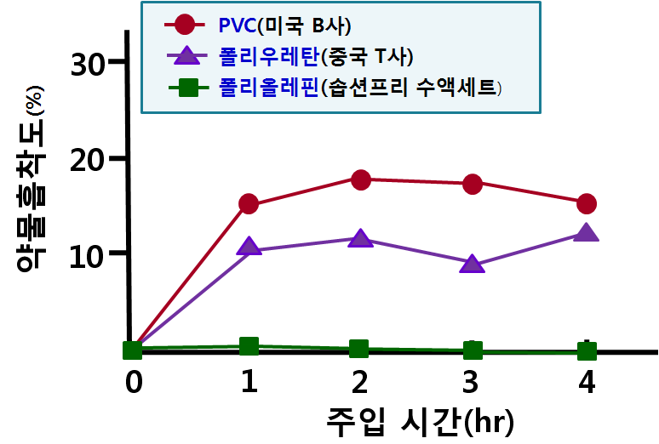
수액튜브에서의 tacrolimus(면역억제제) 흡착 - 연구 #3
출처: 황성주교수(연세대 약대), 변효진교수(연세대 의대 마취통증과), 박상욱팀장(한국화학융합시험연구원),
전승호대표(폴리사이언텍) 등, Int. J. Pharmaceutics, 506, 414 (2016), 528, 172 (2017)
☞ 이 연구는 환경부 환경부 환경산업선진화기술개발사업으로 수행됨
17-30

Slide 19
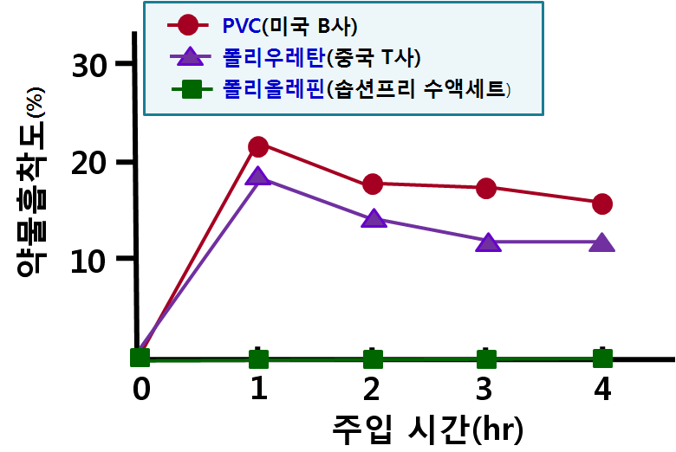
수액튜브에서의 cyclosporin A(면역억제제) 흡착 - 연구 #3
출처: 황성주교수(연세대 약대), 변효진교수(연세대 의대 마취통증과), 박상욱팀장(한국화학융합시험연구원),
전승호대표(폴리사이언텍) 등, Int. J. Pharmaceutics, 506, 414 (2016), 528, 172 (2017)
☞ 이 연구는 환경부 환경부 환경산업선진화기술개발사업으로 수행됨
18-30

Slide 20
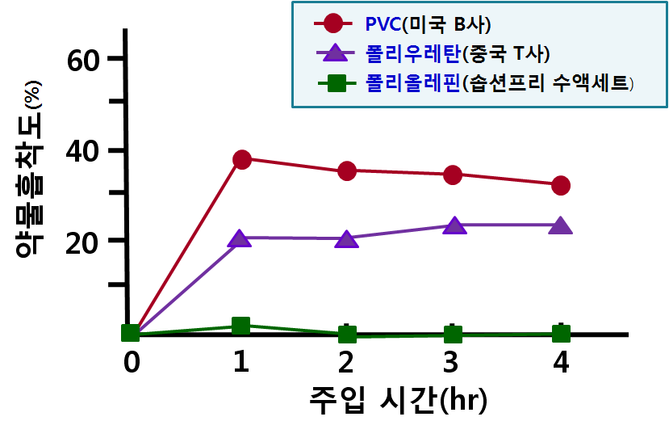
수액튜브에서의 diazepam(진정제) 흡착 - 연구 #3
출처: 황성주교수(연세대 약대), 변효진교수(연세대 의대 마취통증과), 박상욱팀장(한국화학융합시험연구원),
전승호대표(폴리사이언텍) 등, Int. J. Pharmaceutics, 506, 414 (2016), 528, 172 (2017)
☞ 이 연구는 환경부 환경부 환경산업선진화기술개발사업으로 수행됨
19-30

Slide 21
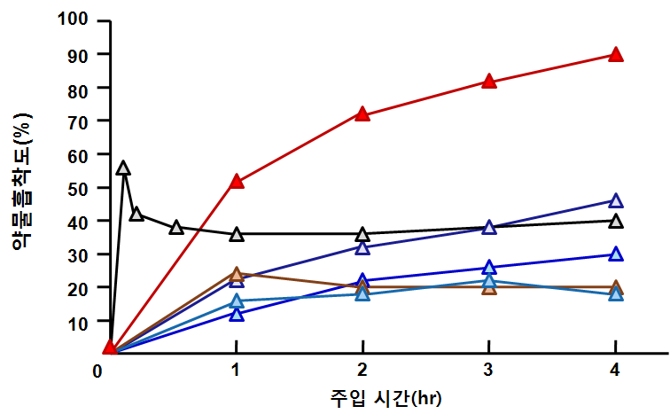
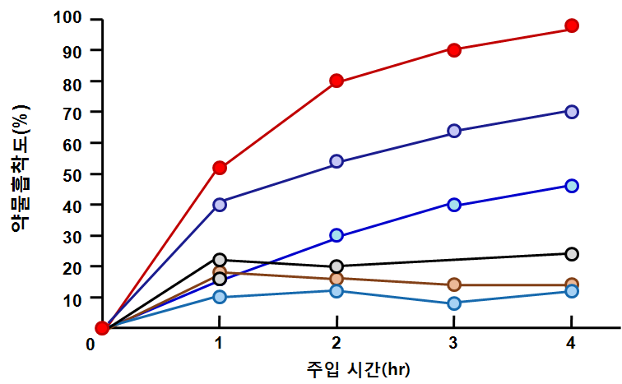
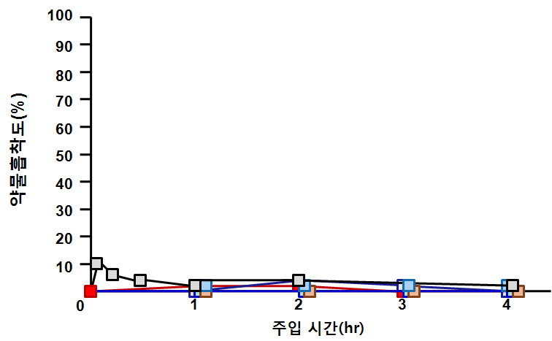
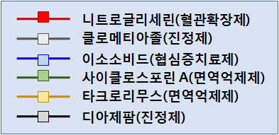
수액튜브 재질별 약물흡착(종합)
PVC
수액튜브
폴리우레탄(PU)
수액튜브
폴리올레핀
솝션프리 수액튜브
출처 : “약물 빨아들이는 수액줄”, 중앙일보, 2017년 8월 14일, 정종훈기자
PVC, PU 수액 튜브에서 약물흡착
심각한 약효감소(약값 상승)
약물별 흡착도가 매우 다름
약효의 부정확성 유발(안전사고)
20-30

Slide 22
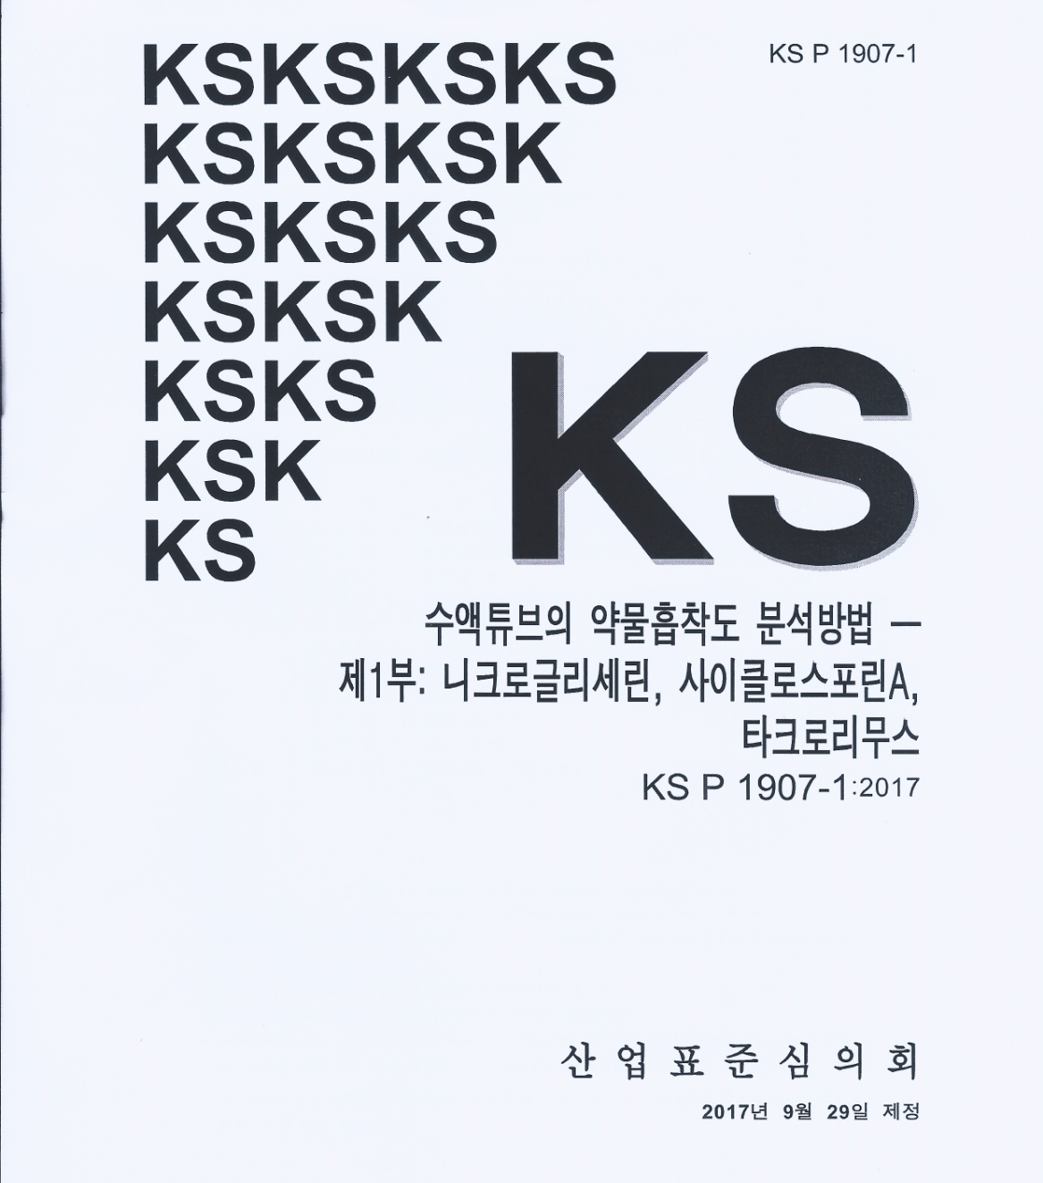
수액튜브 약물흡착도 분석방법 국내표준(KS) 제정
21-30

Slide 23
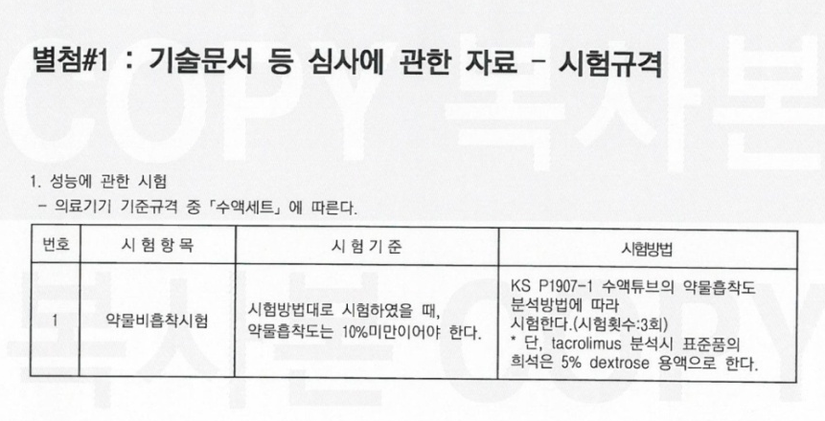
솝션프리® 수액세트 약물비흡착성 공인성적
▶ 국내 유일 국내표준 KS P1907-1(수액튜브 약물흡착도 분석방법, 식약처
제정)에 의거 솝션프리® 수액세트의 수액튜브 약물비흡착성 입증
: “적합’ 판정 (3종 권고약물에서 모두 약물흡착도가 10% 미만일 것)
22-30

Slide 24
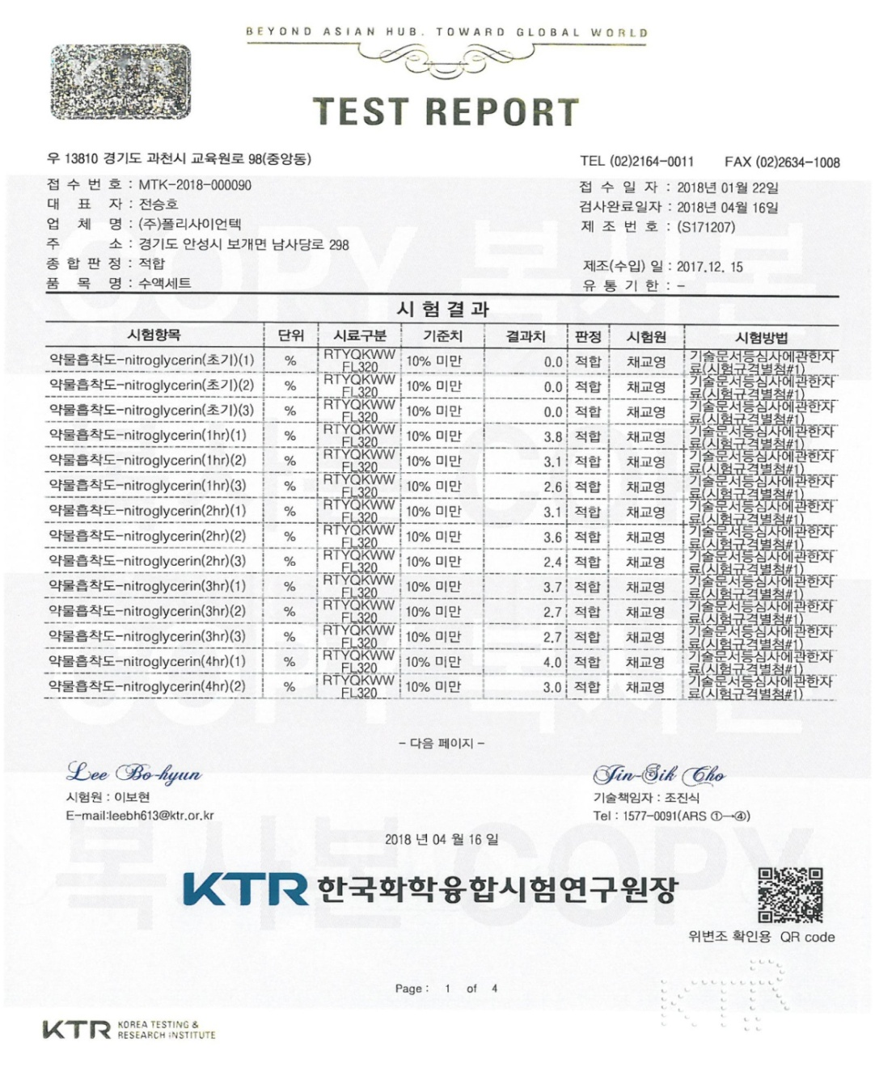

솝션프리® 수액세트 약물비흡착성 공인성적
23-30

Slide 25
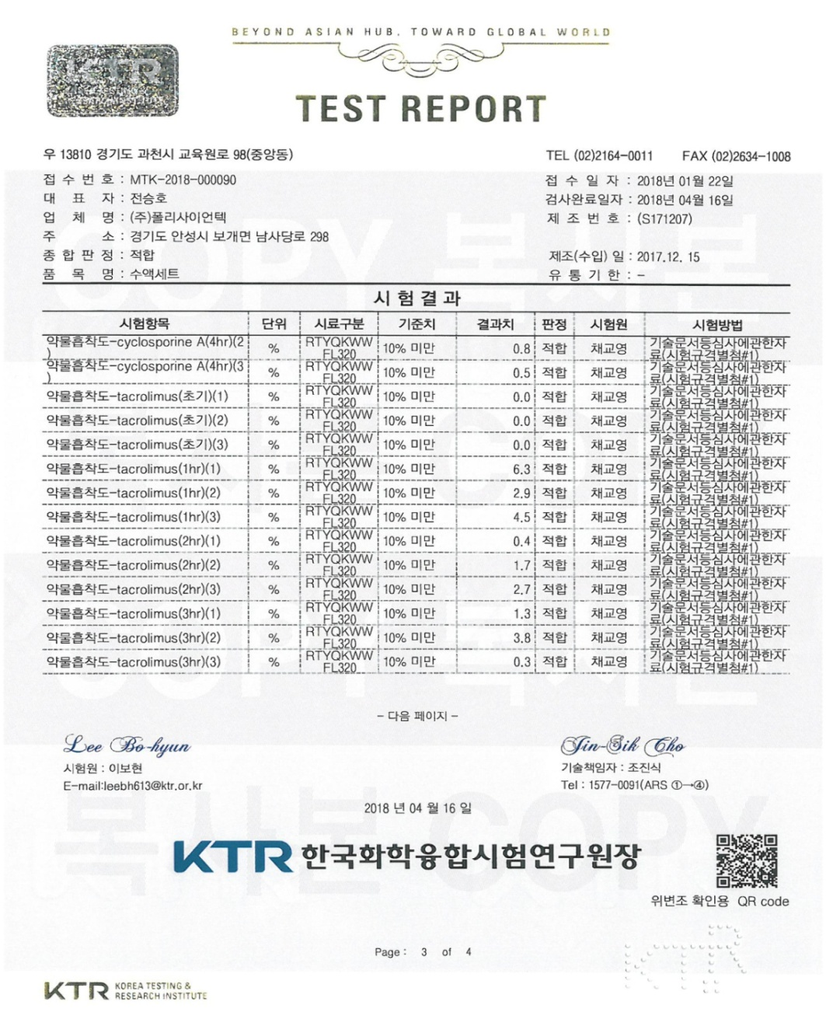
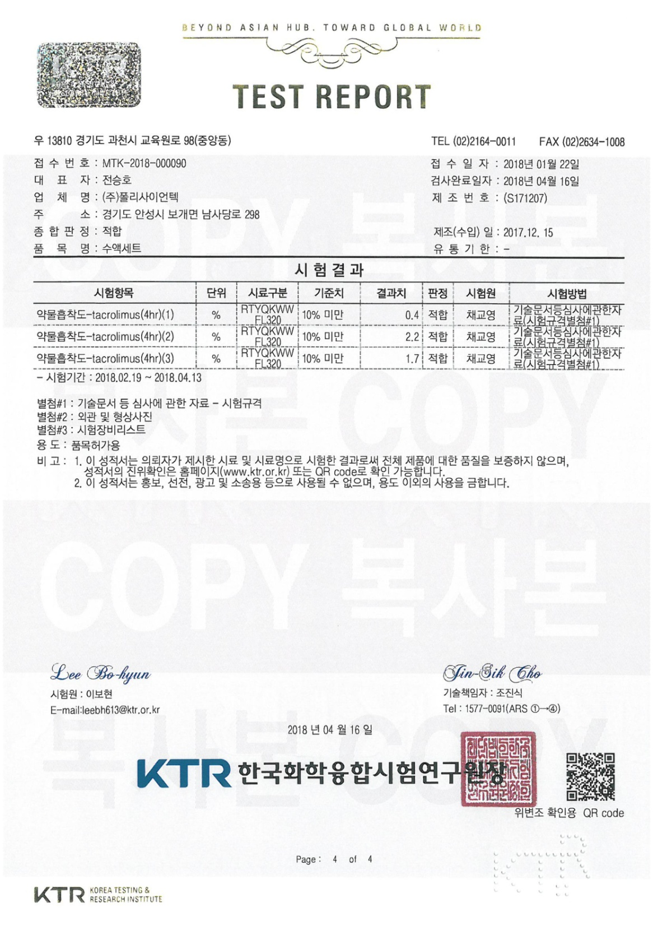
솝션프리® 수액세트 약물비흡착성 공인성적
24-30

Slide 26
수액세트 약물흡착에 대한 규제 동향
약물흡착에 대한 규제
수액세트 약물흡착 평가 및 관련 안전안 마련 및 규제 국회 법안 발의(오제세의원
대표발의, 2013년 11월 11일)
수액튜브 약물흡착도 분석방법 국내표준(KS)(안) 및 관련 안전안 마련 정부(환경부 /식약처) 지원 연구 수행(연세대 의대/약대, 중앙대 약대, KTR, 2013 4Q ~ 2016 1Q)
수액 튜브 약물흡착도 분석방법 국내표준 (KS) 제정 : 신청(2016년 3월 30일) , 전문위원회 통과, 예고고시 완료, 기술위원회 통과, 2017년 9월 30일 제정
의료기기 안전성 홍보(PVC 폴리우레탄 수액세트 사용시 3종(nitroglycerin, tacrolimus,
cyclosporin A) 약물에 대해 약물흡착 발생 확인 주의 요청, 2017년 11월 29일)
25-30

Slide 27

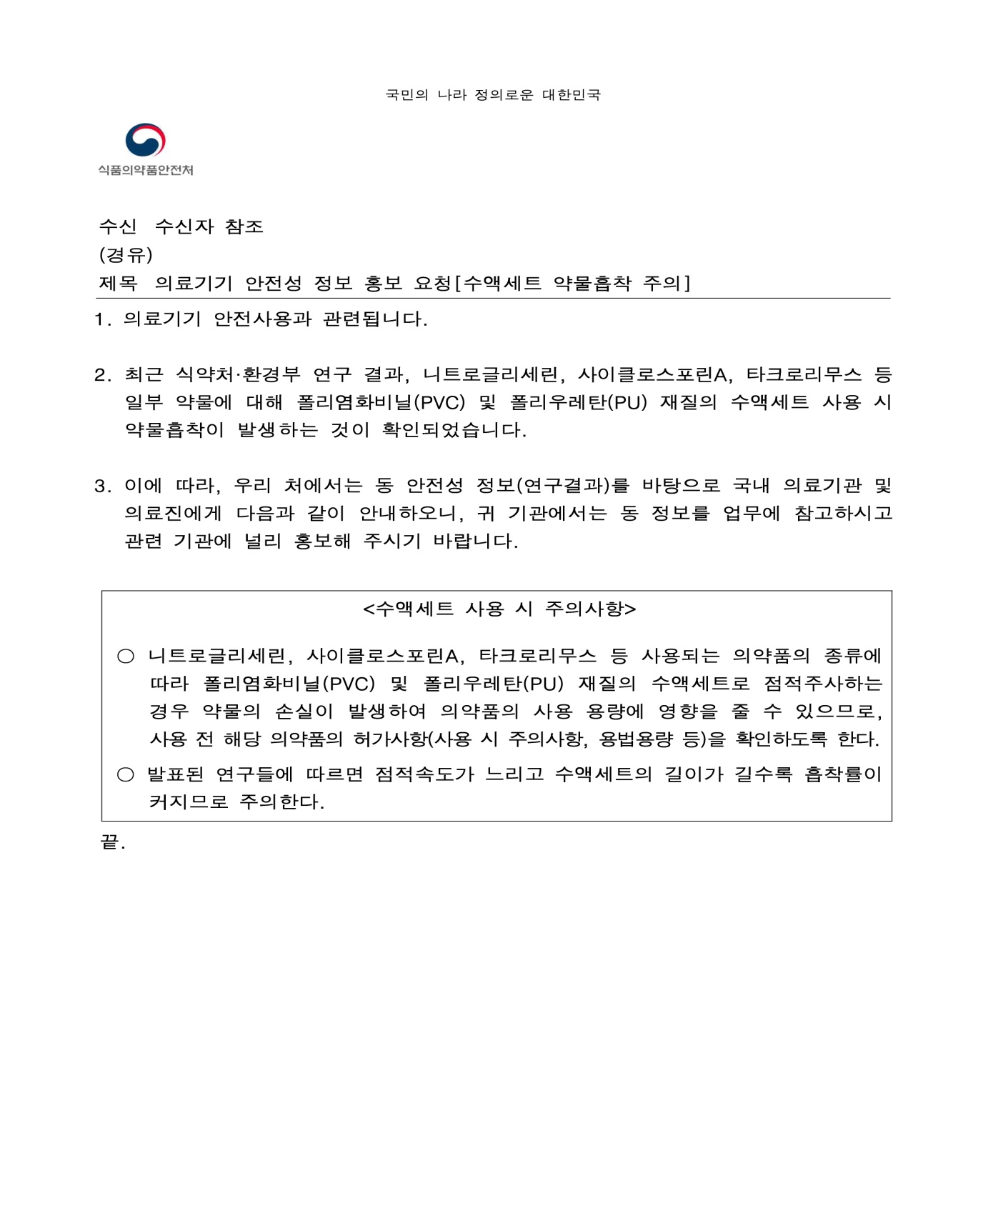
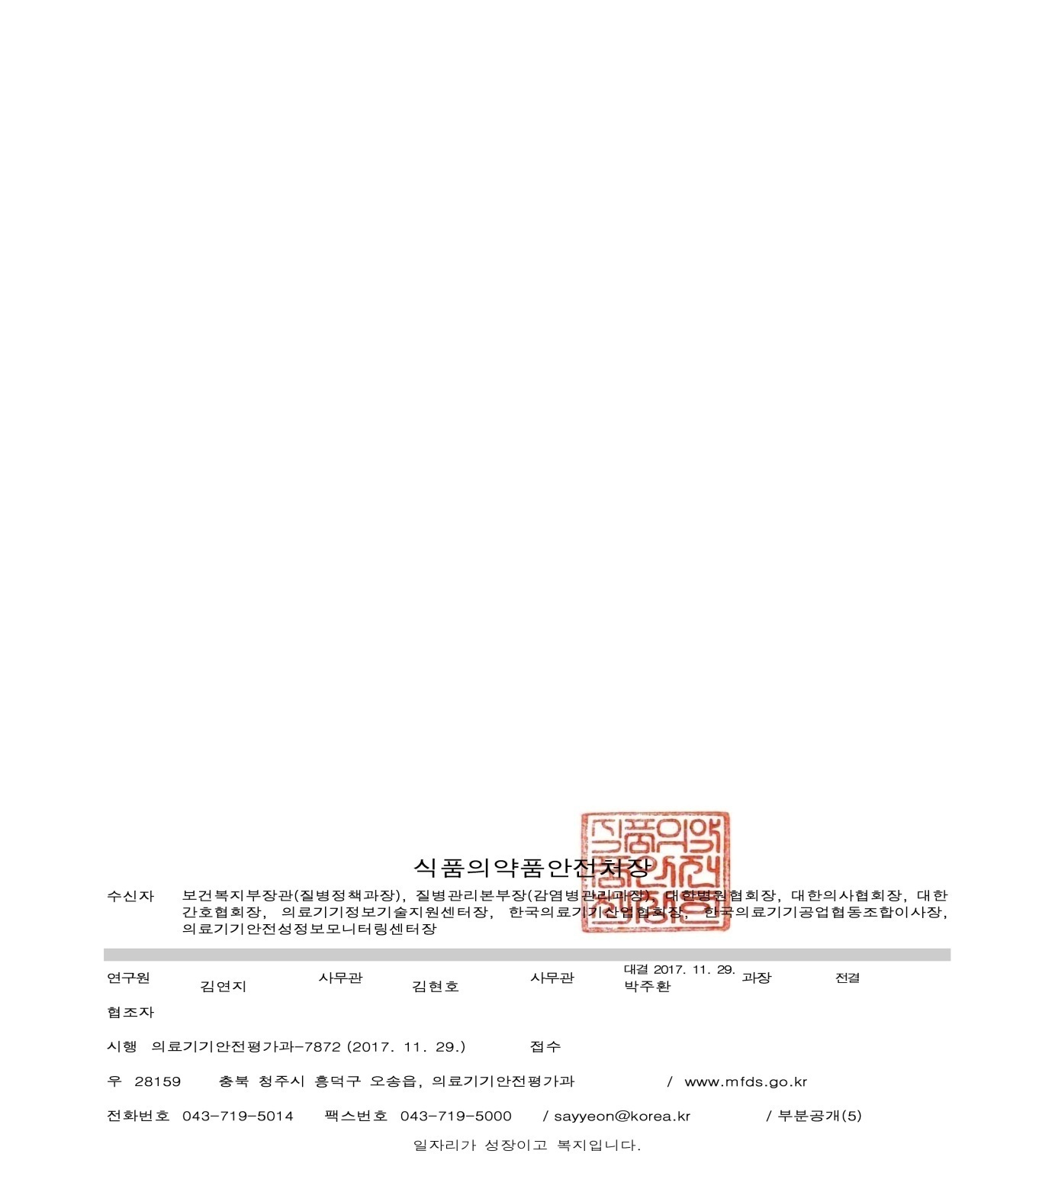
수액튜브 약물흡착에 대한 규제 동향
식품의약품안전처
26-30

Slide 28
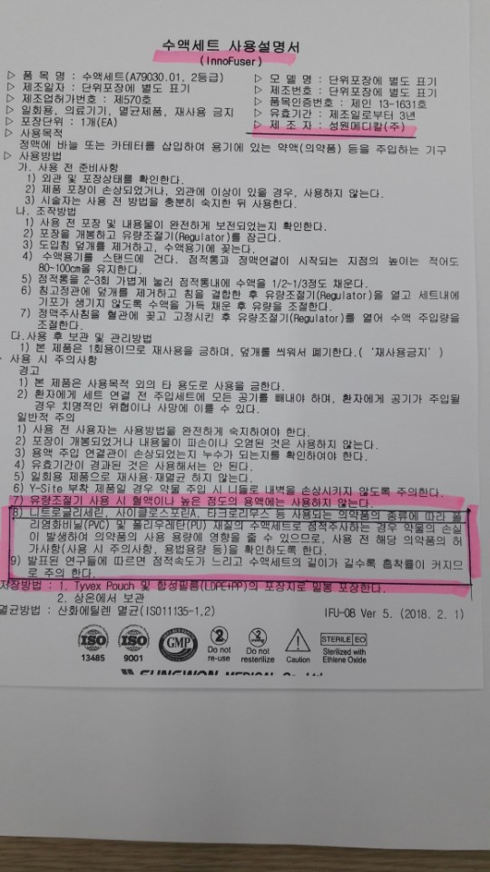
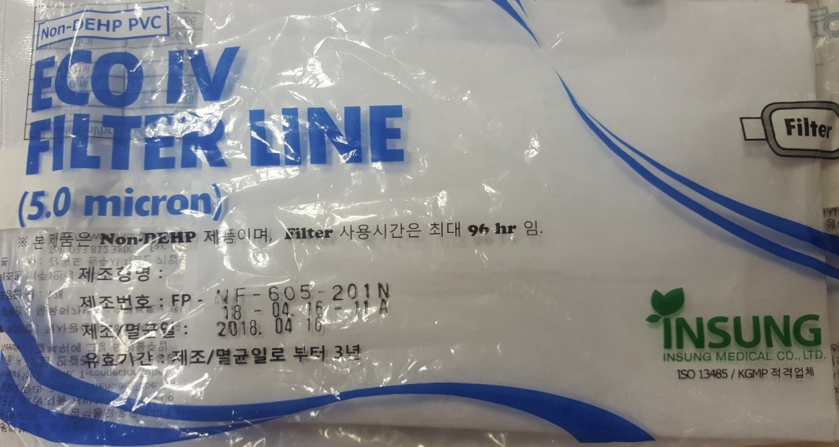
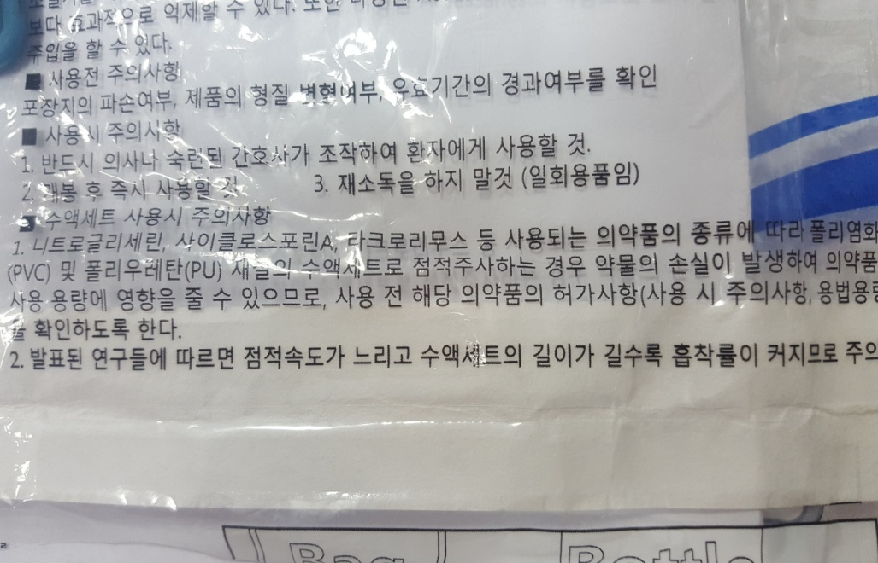
수액튜브 약물흡착에 대한 규제 동향
27-30

Slide 29
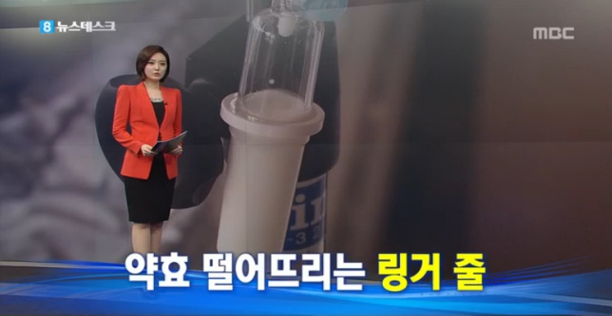
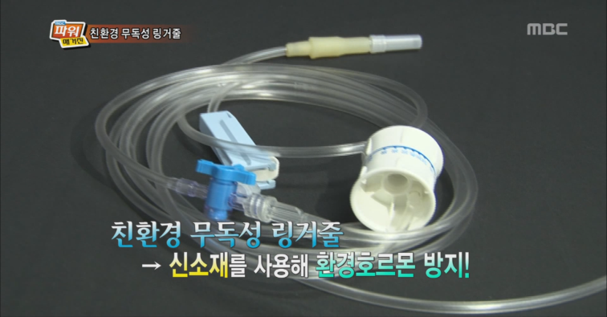
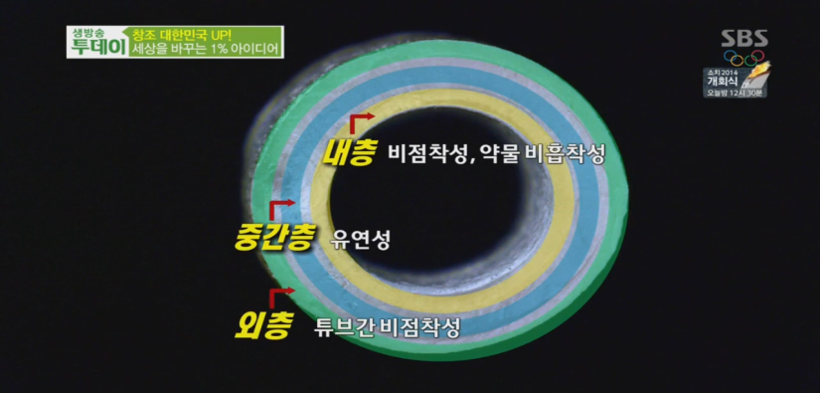
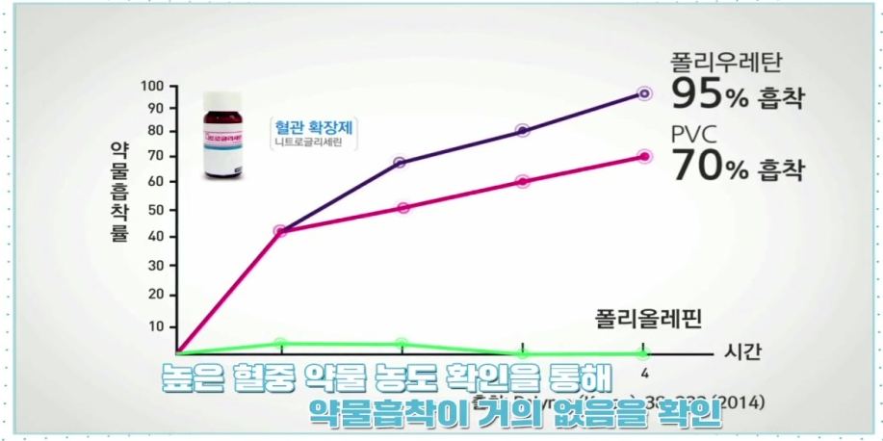
주요 언론 보도내용
[mbc 뉴스 (2013년 5월 16일)]
[mbc 파워매거진(2013년 8월 23일)]
[sbs 생방송투데이(2014년 2월 7일)]
[아시아경제tv(2017년 8월 11일)]
28-30

Slide 30
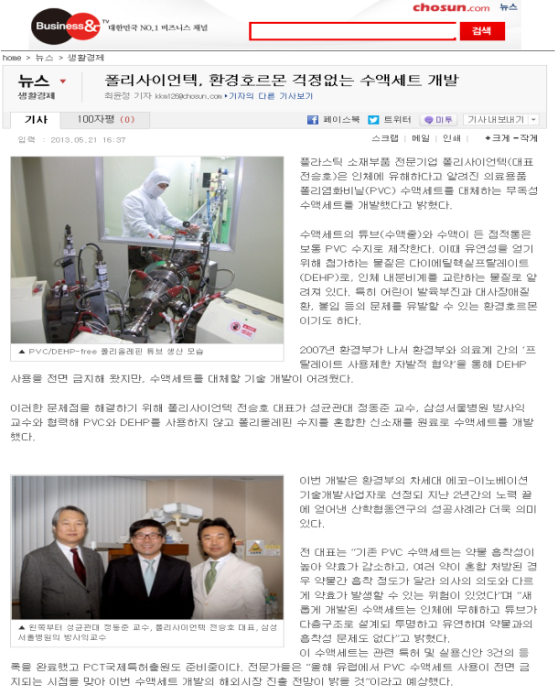
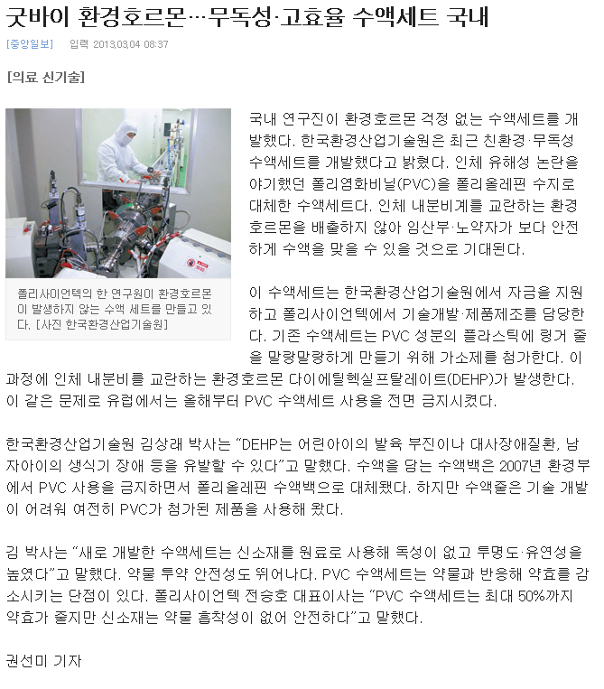
주요 언론 보도내용
29-30

Slide 31


GMP 및 녹색기술인증서
30-30

Slide 32



Thank You!
㈜폴리사이언텍

